Slide 1
面向服务的物联网中间件
张静斌

Slide 2
物联网中间件分类
面向服务的物联网中间件
基于云的物联网中间件
轻量级的基于Actor的中间件
[1] Ngu A H, Gutierrez M, Metsis V, et al. IoT Middleware: A Survey on Issues and Enabling Technologies[J]. IEEE Internet of Things Journal, 2017, 4(99):1-1.

Slide 3
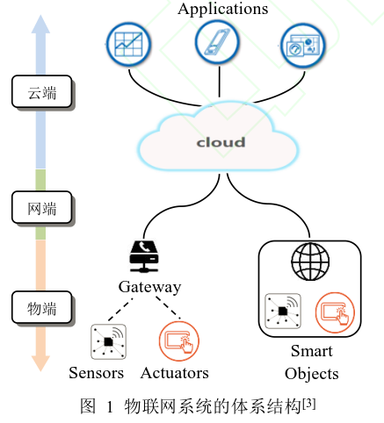
面向服务的中间件体系结构（SOA）
什么是面向服务的体系结构
面向服务的体系结构(SOA)是目前物联网应用系统的主流构建方法，即将智能物品看作是物理信息的提供者和消费者，将其提供的功能和资源与现有互联网环境中的计算、存储和处理资源都统一抽象为服务，并将它们作为系统的软件构件按照应用需求集成起来，组成“物端”和“云端”松耦合协同工作的网络化计算系统。
[2] CHEN Hai-Ming, SHI Hai-Long, LI Meng, CUI Li，Service Middleware for Internet of Things：Challenges and Approache， 2016， Vol.39,Online Publishing No.117

Slide 4
服务分类
云端资源提供的数据分析，数据可视化等各种功能，称为云服务（Cloud Service）
物端资源提供的数据采集等各种服务称为实体服务（Entity Service）
物理实体服务（Physical Entity Service），是在物端资源上直接构建的获取物理信息或控制物端资源状态的软件构件；
虚拟实体服务（Virtual Entity Service），是物端资源直接或通过物联网网关与云端连接，在云端构建的提供物理信息和控制物端资源状态的软件构件。作用和运作方式与云服务类似。
Cloud
Device
Device

Slide 5
SOA物联网系统分类
根据构建物联网系统时是否采用物理实体服务，可以将物联网系统分为以下两种类型：
以“物端”为中心的物联网系统，或前端分布式物联网系统：以物理实体服务为基础构件，系统开发者可以直接调用这些服务，也可以将物端资源提供的服务与云端资源提供的数据分析服务、可视化服务等云服务根据应用需求组合起来
以“云端”为中心的物联网系统，或后端集中式物联网系统：这类物联网系统大多采用与CEB(Cloud Edge Beneath)类似的物联网体系结构，以虚拟实体服务为基础构件，系统开发者在云端将虚拟实体服务与云服务组合起来实现物联网系统的构建
Notes:
一种推和拉的关系

Slide 6
实体服务
实体服务的主要特性：
异构性
服务接口、交互协议、数据格式等
大规模性
动态可用性
设备可能会因移动和休眠而失效(空间、时间)
情境感知性
时空相关性
资源受限性
执行冲突性
不同用户的服务请求
Notes:
服务接口和交互协议，数据格式
智能物品的数量不断增 加
在物联网系统中提供服务 的智能物品会因移动和休眠等原因而失效，导致实 体服务的有效性在空间和时间上是动态变化的
PM2.5 感知服务，某个地点与相邻地点的监测数据 具有一定的相关性，并且某个时间点的监测数据与 过去或未来近几个时间点的监测时间具有一定的 相关性
智能物品或智能网关的计算 和存储能力有限

Slide 7
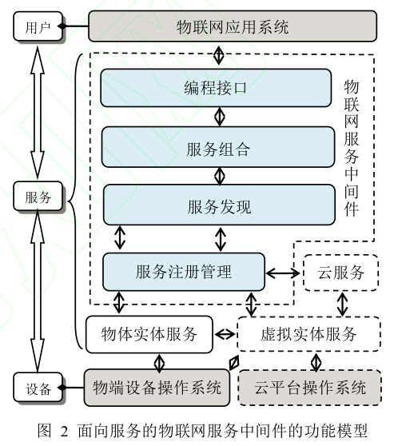
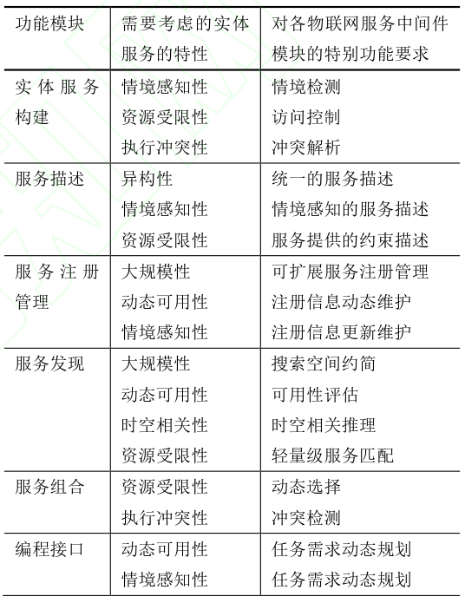
功能模型及其面临的挑战

Slide 8
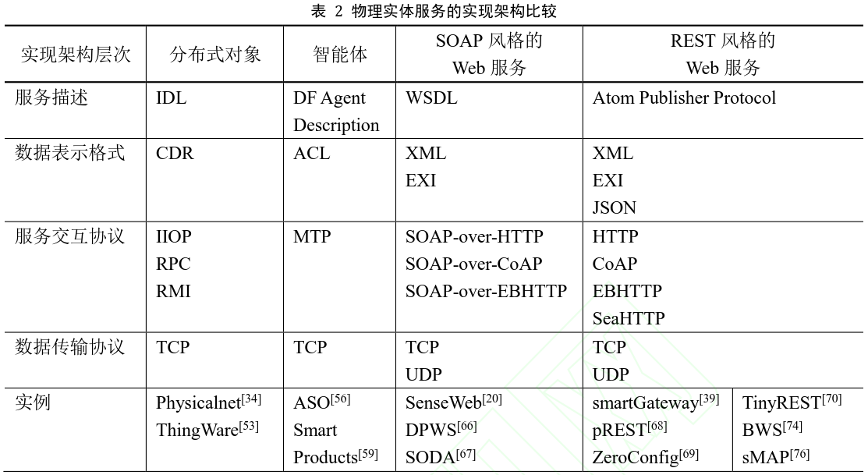
实体服务的构建
在感知和执行设备或网关上实现物理实体服务所采用的软件架构可以分为四种：分布式对象、智能体、SOAP 风格的Web 服务和REST 风格的服务。
Notes:
分布式对象是以远程方法或自定义的应用程序接口的形式提供
智能体是以自 定义的交互接口的形式提供
SOAP 风格是以自定 义的Web 服务接口的形式提供
REST 风格的Web 服务是以标准化的HTTP 操作原语的形式提供
用一个简单的例子来说明SOAP使用过程，一个SOAP消息可以发送到一个具有Web Service功能的Web站点，例如，一个含有房价信息的数据库，消息的参数中标明这是一个查询消息，此站点将返回一个XML格式的信息，其中包含了查询结果（价格，位置，特点，或者其他信息）。由于数据是用一种标准化的可分析的结构来传递的，所以可以直接被第三方站点所利用。

Slide 9
服务描述
服务描述的元素一般包括以下几个部分：
服务的输入和输出；
前件和后件；
非功能属性，比如QoS、服务成本、服务的位置或者服务请求者的偏好、时空信息等；
其他描述信息，比如服务名称、服务类型、操作名称和数量、 服务的文本描述等。

Slide 10
服务描述
语法级别的描述
主要说明服务的地址、服务提供的方法，以及访问服务的参数格式和操作协议。因为可能出现，实体服务采用具有不同语法的服务描述语言，因此不易于服务之间的互联与互操作。
语义级别的描述
通常利用本体（ontology），通过一些结构化的词汇来精确表达特定领域相关的概念或类，实现数据和服务信息的精确描述和交换。目前最常用的本体描述语言是OWL。
Notes:
包括三个部分：1）profile，定义服 务的名字、描述、输入/输出语义；2）process，定 义输入和输出的参数；3）grounding，定义用户与 服务交互时的细节，包括入口点和参数等。

Slide 11
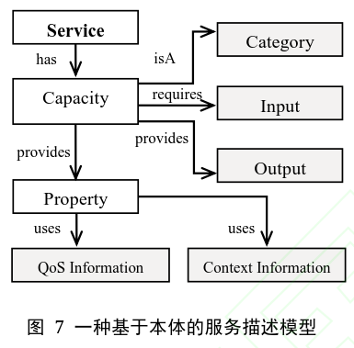
基于本体的服务描述语言
目前，针对普适计算环境的服务特性， 出现了一种基于本体的服务描述语言（EASY-L）
Notes:
EASY-L 描述的服务模型包含能力（Capacity）和属 性（Property）两个模块。能力模块用于表达设备 提供的服务或用于请求的服务，即服务的功能性属 性，具体包括输入（Input）、输出（Output）和类型 （Category）三个部分；属性模块用于表达服务的 非功能性属性，包括服务的情境信息（Context）， 如物理环境信息、用户信息、平台的软硬件信息和 服务质量信息（QoS Information），如服务代价、服 务性能、服务可靠性、安全性等。类型、输入、输出、 情境信息和服务质量信息这几个模块都以本体的 形式进行定义和描述。

Slide 12
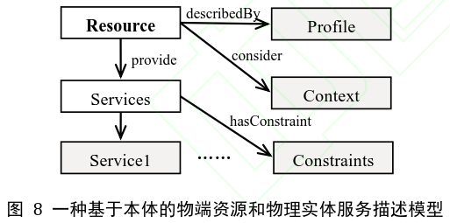
基于本体的服务描述语言
物端资源的特点：
物端资源提供的服务与所处的环境有关，即处于不同环境或来自不同地方的请求，提供的实体服务不同；
每个物端资源上可以建立多个服务，但是物端资源的计算能力和存储能力有限。
基于这样的区别，出现一种具有情境和资源意识的物端资源服务描述模型
Notes:
其中资源属性（Profile）、资源所处情境 （Context ）、服务（Service ）、服务提供约束 （Constraints）这几个模块都以本体的形式进行定义和描述

Slide 13
服务注册管理
服务注册管理
集中式的服务注册中心（Registry）或目录服务（Catalogue Service）
分布式地将注册信息存储在物联网的各计算平台中

Slide 14
服务发现
服务发现
根据物联网服务注册管理机制的不同，采用集中式的匹配查找或分布式的概率发现机制来找到满足应用需求的实体服务或者云服务，从而为用户直接或进一步通过服务组合获得所需的物联网服务提供必要的支持。

Slide 15
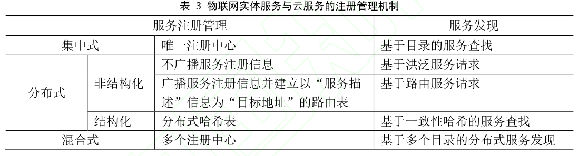
服务的注册管理与服务发现对应关系

Slide 16
服务发现
之前介绍的方法都是根据语法匹配去精确地查找用户所需的服务，当有些情况下还需要提供一种语义匹配的服务发现机制。

Slide 17
非本体的语义匹配服务发现
非本体的语义匹配服务发现
为异构设备或者服务，建立一个基于相似度的搜索引擎。通过the Earth Movement Distance (EMD) based similarity search algorithm, 对IoT设备的接口文档进行搜索。文档格式可以不同，但肯定要有一定的规律性。局限： 这种方法被限制用于发现传感器的元数据，而不是来自传感器的观察数据。例如，发现在过去两个小时内读数高于90度的所有温度传感器服务的查询无法使用此方法回答。
基于对设备或服务的使用日志进行数据分析。此方法旨在收集设备和服务的使用历史记录，并使用它来推断设备之间的功能和关系。通过分析何时，哪里，哪些人正在使用该设备，可以导出设备和服务之间的关系。
Notes:
当多个人想要使用正在使用的特定IoT设备时，通过查看作为该设备的最近邻的设备而推荐其他类似设备而无需手动设置所有设备的本体描述是有意义的在系统中。
随着设备上线并得到使用，创建使用日志，并且可以使用数据分析来对该设备进行分类。在这种方法中需要解决的关键研究问题是确保在挖掘设备或服务的使用日志时可以保持用户的隐私。

Slide 18
基于本体的语义匹配服务发现
基于本体的语义匹配服务发现

Slide 19
物联网服务中间件功能模型
服务组合
该模块从上层获得应用需求，并按照需求处理执行计划，通过服务发现模块找到需要的实体服务和云服务，选择多个服务将它们编排起来形成可运行的物联网系统，以完成指定的应用任务。

Slide 20
物联网服务中间件功能模型
编程接口
给系统开发者提供定义应用需求规划的功能，并负责任务需求的解析，发起服务发现的过程，确定业务处理流程供服务组合模块建立可运行的系统。

Slide 21
服务组合与编程接口
服务组合（Service Composition），根据需求处理执行计划将发现 的服务组合起来以完成指定的应用任务，其中需求处理执行计划是由系统开发者或用户通过以下形 式的编程接口定义的：
定义处理树（Processing Tree）或规则树（Rule Tree），说明任务执行需要的服务和服务之间的调用关系；
以规划领域定义语言（PDDL, Planning Domain Definition Language）或可视化建模方式说明业务流（Workflow），通过映射机制确定需要的服务和相应的业务流模型。
编程接口
给系统开发者提供定义应用需求规划的功能，并负责任务需求的解析，发起服务发现的过程，确定业务处理流程供服务组合模块建立可运行的系统。

